Slide 1
I Curso de Actualización en Aparato Digestivo para Atención Primaria
Avances en la enfermedad por reflujo gastroesofágico
Dra. Luz Monteserín Ron
FEA Aparato Digestivo

Slide 2
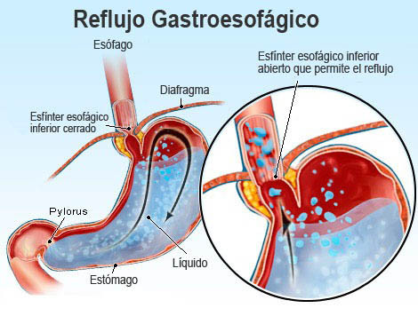
Definición
Enfermedad por Reflujo Gastroesofágico
“Conjunto de síntomas o complicaciones resultantes del reflujo de ácido gástrico a esófago, cavidad oral o vías respiratorias”
Prevalencia variable:
18,1% - 27,8 % EEUU
8,8% - 25,9 % Europa
31% España
2,5%-7,8% Asia
Katz PO, et al. Guidelines for the diagnosis and management of gastroesophageal reflux disease. Am J Gastroenterol 2013;108:308-28.
Sandhu DS, et al. Current trends in the management of gastroesophageal reflux disease. Gut and Liver 2018;12:7-16.
Díaz-Rubio M, et al. Symptoms of gastro-oesophageal reflux: prevalence, severity, duration and associated factors in a Spanish population. Aliment Pharmacol Ther. 2004 Jan 1;19:95-105.
Notes:
Existe una variabilidad geográfica en cuanto a la prevalencia, pero se sabe que está en aumento en países desarrollados.

Slide 3
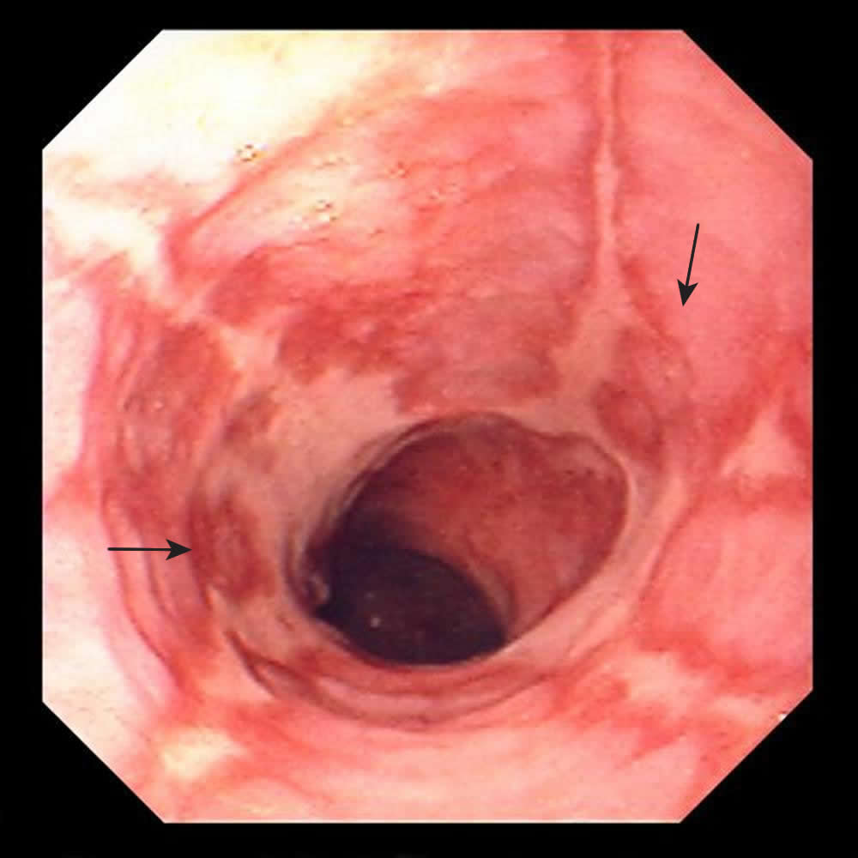
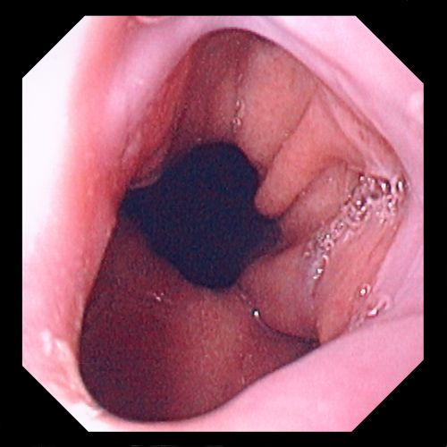
Definición
Enfermedad por Reflujo Gastroesofágico
“Conjunto de síntomas o complicaciones resultantes del reflujo de ácido gástrico a esófago, cavidad oral o pulmón”
Fenotipos
Esofagitis erosiva
Enfermedad por reflujo no erosivo (NERD)
Katz PO, et al. Guidelines for the diagnosis and management of gastroesophageal reflux disease. Am J Gastroenterol 2013;108:308-28.
Sandhu DS, et al. Current trends in the management of gastroesophageal reflux disease. Gut and Liver 2018;12:7-16.

Slide 4
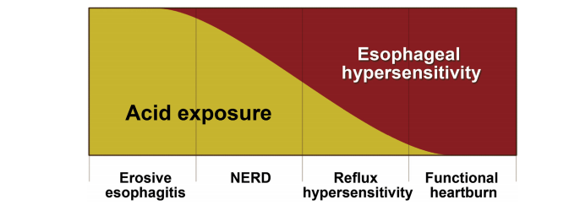
Pirosis Funcional
Síntomas de ardor o dolor retroesternal
Ausencia de mejoría a pesar de tratamiento médico optimizado
No evidencia de reflujo gastroesofágico (pHmetría normal y mala correlación sintomática)
Ausencia de Esofagitis Eosinofílica o trastorno motor esofágico
Tto con moduladores del dolor como antidepresivos tricíclicos a dosis bajas
Aziz Q, et al. Roma IV Esophageal Disorders. Gastroenterology 2016;150:1368–1379

Slide 5
Factores de riesgo
Sobrepeso (IMC 25-30 kg/m²) y Obesidad (IMC > 30 kg/m²)
Tabaco
Hernia de hiato
Medicamentos
Hunt R, et al. World Gastroenterology Organisation Global Guidelines: GERD Global Perspective on Gastroesophageal Reflux Disease.
J Clin Gastroenterol. 2017 Jul;51:467-78
Notes:
Aumento de la obesidad central relacionada con aumento de ERGE

Slide 6
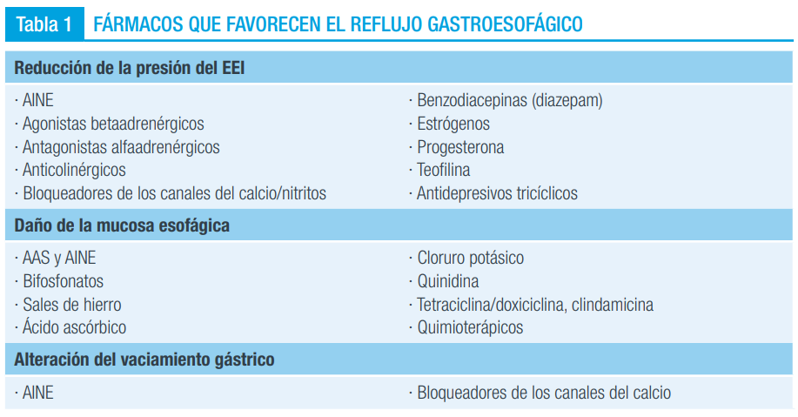
Factores de riesgo: Fármacos
Alcedo J, et al. Documento de de actualización de la Guía de Práctica Clínica sobre la Enfermedad por Reflujo Gastroesofágico en el adulto. Asociación Española de Gastroenterología, 2019. Recuperado de: https://www.aegastro.es/sites/default/files/archivos/guia-clinica/reflujo_gastroesofagico_final.pdf

Slide 7
Fisiopatología
La ERGE es el resultado del reflujo gastroesofágico cuando produce manifestaciones clínicas y/o lesiones en la mucosa esofágica.
Incompetencia de los mecanismos antirreflujo (EII)
Alteraciones del aclaramiento esofágico (Peristalsis esofágica)
Composición y volumen del contenido gástrico
Alteraciones de la resistencia mucosa esofágica
Aumento de la sensibilidad visceral (ácido, distensión)

Slide 8
Síntomas
Una correcta anamnesis es la clave para el diagnóstico de ERGE
TÍPICOS | ATÍPICOS
Pirosis | Náuseas, eructos, vómitos, hinchazón
Regurgitación ácida | Dolor epigástrico
 | Hinchazón
 | Dolor torácico
 | Síntomas respiratorios (tos, rinosinusitis crónica…)
 | Síntomas ORL (disfonía, dolor faríngeo, globo…)
 | Trastornos del sueño
* La frecuencia de los síntomas, gravedad o combinación entre ellos no es predictiva de un determinado fenotipo

Slide 9
Síntomas
Se trata de una patología crónica, de curso benigno, que presenta síntomas episódicos de intensidad variable y períodos intermitentes de remisión

Slide 10
Aquellos pacientes con síntomas típicos de ERGE y buena respuesta al tratamiento empírico con IBP no necesitan más pruebas diagnósticas
Baja sensibilidad de la endoscopia
Al menos el 65 % no presentan lesiones endoscópicas
El 30 % tienen esofagitis erosiva
El 5 % complicaciones derivadas de su ERGE, como estenosis péptica o EB.
La intensidad de los síntomas de la ERGE no se correlaciona con el grado de daño subyacente del esófago
Sandhu DS, et al. Current trends in the management of gastroesophageal reflux disease. Gut and Liver 2018;12:7-16.
Alcedo J, et al. Documento de de actualización de la Guía de Práctica Clínica sobre la Enfermedad por Reflujo Gastroesofágico en el adulto. Asociación Española de Gastroenterología, 2019. Recuperado de: https://www.aegastro.es/sites/default/files/archivos/guia-clinica/reflujo_gastroesofagico_final.pdf
Notes:
En los pacientes con síntomas típicos de reflujo sin tratamiento previo

Slide 11
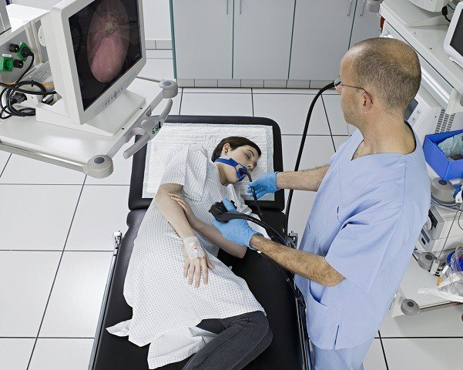
Datos de alarma
Disfagia
Odinofagia
Anorexia
Pérdida de peso
Hemorragia digestiva alta
Anemia
Notes:
La mayoría de síntomas de alarma no son específicos para ERGE y están asociados con otras hipótesis diagnósticas como ca. Gástrico, úlcera gástrica complicada…

Slide 12
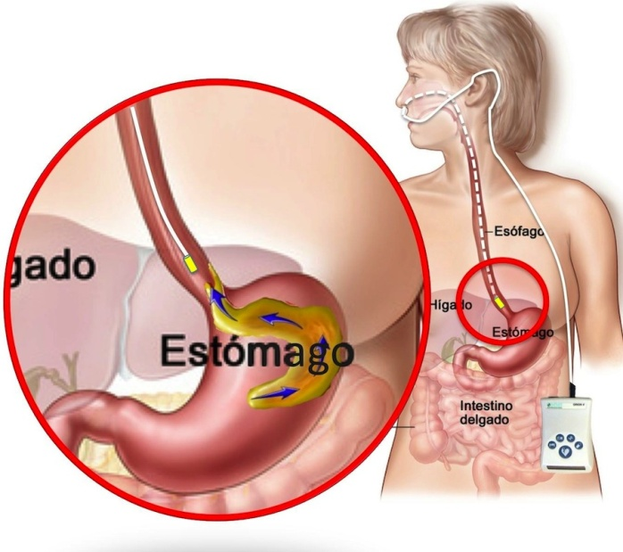
Diagnóstico
Clínico:
Basado en la respuesta sintomática al tto con IBP
Tratamiento empírico corto 2 semanas y reevaluación
Otras pruebas diagnósticas:
EDA
Manometría + phmetría
Impedanciometría

Slide 13
Algoritmo diagnóstico
Síntomas típicos
IBP empírico 2 semanas
Respuesta:
Completar tto 4-8 semanas
No respuesta:
Duplicar dosis IBP/12h 2 semanas
Tto de mantenimiento a la mínima dosis eficaz
Respuesta: Completar tto 4-8 semanas
No respuesta: Derivación (Pruebas complementarias)
Síntomas atípicos
Respuesta: Tto mantenimiento mínima dosis eficaz
Descartar origen cardiológico, pulmonar, ORL
IBP empírico 12 semanas (Valorar dosis doble)
No respuesta: Diagnóstico alternativo / pHmetría
* En ausencia de datos de alarma

Slide 14
Diagnóstico
Indicación de estudios complementarios para:
Confirmación del diagnóstico de ERGE
Pacientes refractarios al tto
Previo a tto quirúrgico
Establecer un diagnóstico alternativo
Alteración de la motilidad
Trastorno funcional

Slide 15
Espectro de la enfermedad
ERGE
EDA patológica
EDA normal
Esofagitis por reflujo
ERGE Erosiva
Esófago Barrett Estenosis péptica Úlceras Adenocarcinoma
ERGE complicada
pHmetría patológica
ERGE no erosivo
ERGE con reflujo no ácido
pHmetría e impedanciometría normales
Pirosis funcional
pHmetría normal Impedanciometría patológica

Slide 16
Modalidades Terapéuticas
Cambios en el estilo de vida
Tratamiento médico
Tratamiento quirúrgico
Tratamiento endoscópico

Slide 17
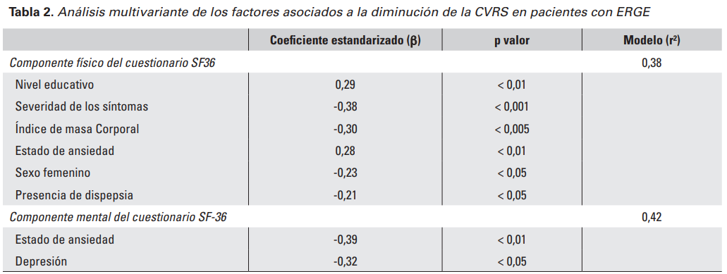
Impacto en la calidad de vida
Existe una asociación entre ERGE y deterioro de la calidad de vida con la salud
Zatarain A, et al. Factores independientes asociados con el impacto de la enfermedad por reflujo gastroesofágico en la calidad de vida relacionada con la salud. Rev Esp Enferm Dig. 2019 Feb;111:94-100.

Slide 18
Impacto en la calidad de vida
Variables modificables asociadas con deterioro de CV:
severidad de los síntomas de la ERGE
índice de masa corporal
presencia de síntomas de dispepsia
estado de ansiedad y depresión
Empeoramiento de los síntomas de ERGE
Si consideramos como objetivo terapéutico la mejoría de la calidad de vida, no debemos prestar atención sólo a los síntomas típicos de la enfermedad.
Zatarain A, et al. Factores independientes asociados con el impacto de la enfermedad por reflujo gastroesofágico en la calidad de vida relacionada con la salud. Rev Esp Enferm Dig. 2019 Feb;111:94-100.

Slide 19
Cambios en el estilo de vida

Slide 20
Cambios en el Estilo de Vida
PIEDRA ANGULAR
Primera piedra en la construcción de una base de una cimentación de albañilería, importante, ya que todas las otras piedras se establecerán en referencia a esta piedra, lo que determina la posición de toda la estructura.

Slide 21
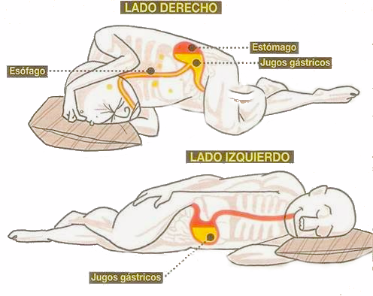
Cambios en el Estilo de Vida
Tabaco
Pérdida de peso
Medidas dietéticas (chocolate, cafeína, picantes, cítricos…)
Elevar la cabecera de la cama
Evitar comer 3 horas antes de acostarse
Evitar el decúbito lateral derecho
Un ↓ del IMC en 3 puntos supone una reducción de los síntomas al 50%

Slide 22
Tratamiento médico

Slide 23
Tratamiento médico
IBP
Antiácidos y alginatos
Protectores mucosa esofágica
Procinéticos
Antagonistas receptores histamina H2

Slide 24
Tratamiento médico
Inhibidores Bomba Protones
Tratamiento médico + efectivo
Superiores en eficacia a los antiH2 con misma tasa de efectos secundarios
Tratamiento continuo vs “a demanda”
Tasas de respuesta:
57 % - 80 % Esofagitis Erosiva (EE)
50 % ERGE no erosivo
*Dosis simple
Sandhu DS, et al. Current trends in the management of gastroesophageal reflux disease. Gut and Liver 2018;12:7-16.

Slide 25
Optimización terapia con IBP
Es el primer paso en ERGE refractario
Cambios en el estilo de vida
30 min antes del desayuno
Mejorar el cumplimiento
Duplicar la dosis c/12h

Slide 26
Pero doctor… ¿Y si me produce Alzheimer tanto omeprazol?

Slide 27
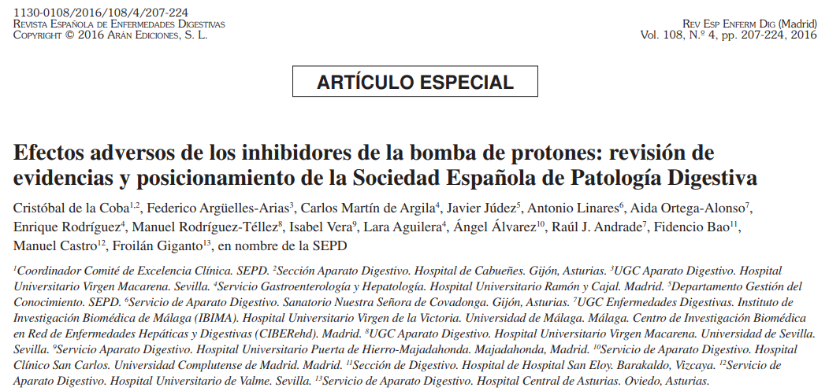
Seguridad de IBP

Slide 28
Recomendaciones SEPD
En general, se puede afirmar que los IBP son un grupo farmacológico seguro con efectos adversos escasos y en su mayoría, leves.
La consideración de los IBP como un simple “protector” gástrico sin prácticamente efectos adversos ha disparado su utilización en muchos casos sin una indicación clara o por síntomas no asociados a una hipersecreción ácida.
Desde la SEPD se subraya la necesidad de utilizar los IBP solo cuando estén indicados, por el tiempo necesario, a la dosis mínima eficaz y siempre bajo prescripción facultativa.
Son varios los efectos adversos potencialmente graves, que se han relacionado con la administración continuada y a largo plazo de los IBP, pero la evidencia que apoya la asociación de estos efectos secundarios con el uso de IBP es difícil de interpretar y carece del peso necesario pudiendo estar sesgada en muchos casos.
No obstante, existen efectos adversos con una morbimortalidad no despreciable por lo que se debe vigilar, especialmente en situaciones de riesgo la adecuada prescripción de estos medicamentos.
De la Coba C, et al. Efectos adversos de los inhibidores de la bomba de protones: revisión de evidencias y posicionamiento de la Sociedad Española de Patología Digestiva. Rev Esp Enferm Dig 2016;108:207-224.

Slide 29
Optimización terapia con IBP
Procinéticos
Mejoran el aclaramiento esofágico
Aceleran el vaciamiento gástrico
Pueden aumentar el tono del esfínter esofágico
* Útiles en ERGE asociado a distrés postpandrial
* Asociados a IBP para control de síntomas de reflujo
*Levosulpirida, cinitaprida

Slide 30
Optimización terapia IBP
Alginatos y protectores de la mucosa esofágica
1. Alginatos
Neutralizan el ácido refluido
Rapidez de acción para alivio sintomático
No proporcionan alivio prolongado
No tienen impacto sobre la curación de la erosión mucosa

Slide 31
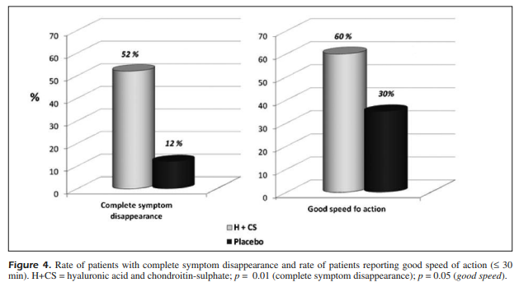
Optimización terapia IBP
Alginatos y protectores de la mucosa esofágica
2. Protectores mucosa esofágica :
Se adhieren a la mucosa esofágica formando una capa que la protege del material refluido
Ziverel®:
ácido hialurónico, sulfato de condroitina y poloxámero
Alivio de los síntomas de reflujo en pacientes sin otros tratamientos
Síntomas persistentes a pesar del tratamiento con IBP
Favorece la cicatrización mucosa
1 sobre antes de cada comida y antes de acostarse
Palmieri B, et al. Fixed combination of hyaluronic acid and chondroitin-sulphate oral formulation in a randomizef double blind, placebo controlled study for the treatment of sympoms in patients with non erosive gastroesophageal reflux. Eur Rev Med Pharmacol Sci 2013;17:3272-8.

Slide 32
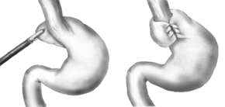
Tratamiento Quirúrgico

Slide 33
Tratamiento Quirúrgico
Pacientes con mal control de reflujo ácido
Alergias/efectos secundarios del tratamiento médico
Deseo del paciente de suspender tto médico
Hernia de hiato gran tamaño (> 5 cm)
Peores candidatos: síntomas atípicos o extraesofágicos
Estudio preoperatorio: pHmetría y manometría
Complicaciones: disfagia postoperatoria, síntomas dispépticos, recidiva sintomática (reintervención hasta un 4%)
Hunt R, et al. World Gastroenterology Organisation Global Guidelines: GERD Global Perspective on Gastroesophageal Reflux Disease.
J Clin Gastroenterol. 2017 Jul;51:467-78

Slide 34
Cirugía vs Tto médico
Estudio | Tipo de estudio | N (Qx-IBP) | Seg. | Control síntomas | Calidad de vida | Uso IBP
Mahon et al, 2005 | ECA unicéntrico | 109-108 | 1 año | Cirugía ✓ | Cirugía ✓
Anvari et al, 2011 | ECA unicéntrico | 51-50 | 3 años | No diferencias | Cirugía ✓ | 11,8%
Galmiche et al, 2011 | ECA multicéntrico | 180-192 | 5 años | No diferencias | No diferencias
Grant et al, 2013 | ECA multicéntrico | 111-106 | 5 años | Cirugía ✓ | No diferencias | 44%
La cirugía parece tener un mayor impacto a corto plazo en cuanto al control de síntomas y en la calidad de vida, con peores resultados a largo plazo
Mahon D, et al. Randomized clinical trial of laparoscopic Nissen fundoplication compared with proton-pump inhibitors for treatment of chronic gastro-oesophageal reflux. Br J Surg. 2005;92(6):695-9
Anvari M, et al. A randomized controlled trial of laparoscopic Nissen fundoplication versus proton pump inhibitors for the treatment of patients with chronic GastroEsophageal Reflux Disease (GERD): 3-year outcomes. Surg Endosc Other Interv Tech. 2011;25(8): 2547-54.
Galmiche J-P, et al. Laparoscopic antireflux surgery vs esomeprazole treatment for chronic GERD: the LOTUS randomized clinical trial. JAMA. 2011;305(19):1969-77.
Grant AM, et al. Minimal access surgery compared with medical management for gastro-oesophageal reflux disease: five year follow-up of a randomised controlled trial (REFLUX). BMJ. 2013;346(7905):f1908.

Slide 35
Tratamiento endoscópico

Slide 36
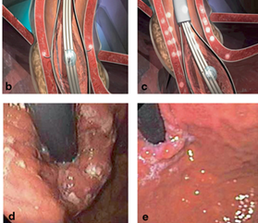
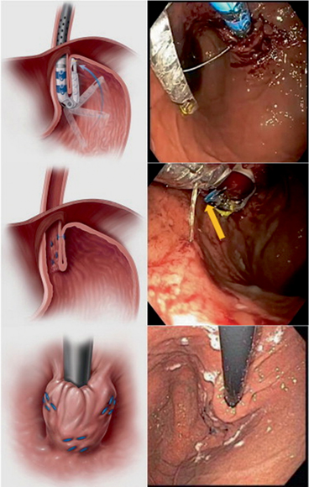
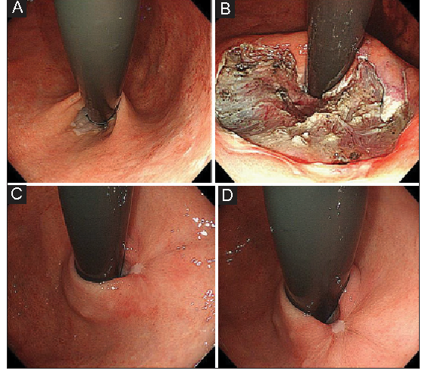
Tratamiento endoscópico
A lo largo de los últimos años han emergido diversas técnicas endoscópicas para el tratamiento de la ERGE.
enfocadas a aumentar el tono del EEI y/o su porción abdominal.
FUNDUPLICATURA ENDOSCÓPICA
MUCOSECTOMÍA ANTIRREFLUJO
RADIOFRECUENCIA

Slide 37
Conclusiones
La ERGE es un trastorno común que puede manejarse en un amplio número de pacientes con modificaciones del estilo de vida y tratamiento médico.
Debemos explicar al paciente que se trata de una patología crónica, con síntomas de intensidad variable y períodos intermitentes de remisión.
En caso de refractariedad debemos realizar una adecuada anamnesis para optimizar el tto con IBP y plantear posibles diagnósticos diferenciales.
Es necesario el desarrollo de técnicas mínimamente invasivas como alternativa terapéutica para conseguir un buen control sintomático en pacientes refractarios al tratamiento convencional.

